Slide 1

BY 李東昇 第三版
2015/10/08 更新

Slide 2
目錄
緣由
創辦宗旨
定位
特色
內容(系統範疇)
網站架構(十大分類)
議題分類(四類)
預期目的

Slide 3
緣由
2016年立法委員選舉，台灣適逢空前的不景氣，無薪假，裁員等情況，造成失業率飆升，青年失業率衝破平均失業率的三倍，創業成功率也從30%下降到11%，青年就業遭到衝擊，創業也面臨極大的壓力！
反之台灣的人才赤字，全世界最嚴重！人才嚴重外流，國內企業找不到優秀人才，連基本人力都發生短缺，台灣陷入嚴重的結構性失業，這樣的危機足以動搖國本！因此1111決定提供這個討論青年政策的平台，希望能 讓對的人，做對的事！

Slide 4
創辦宗旨
藉由網路特性，提供完整平台，
讓好政策被了解，被充分討論，
讓選舉回歸政策討論，
讓選舉真正能夠選賢與能，
讓對的人，做對的事！
提出能解決台灣當前困境的政策，
提升競爭力，幫台灣年輕人(及下一代)
創造美好前途 ！

Slide 5
定位
『台灣青年政策論壇』是『了解政策的地方』，
是『台灣唯一的政策互動討論平台』，
能夠充分討論政策，或與政治人物面對面，
提供 線上政策辯論 以及 線上政見發表會，
讓青年真正了解 政策牛肉在哪裡?
1111引領七百萬會員跟選民，
利用精準行銷專利，讓對的人看到對的訊息！

Slide 6
特色
因為傳統的媒體包括新聞電視廣播，由於版面緊湊內容精簡，容易被斷章取意，很難真正的說清楚講明白政策真正的目的作法配套，反而是譁眾取寵式的政治口水，容易博得版面，甚至被不明就裡的民眾支持！甚至越偏激越能達到曝光的效果，反之，很多真正有理念的候選人，真正好的政策，因為沒有曝光機會，就此埋沒！
運用網路特色，沒有篇幅限制，自由運用文字圖片影音，完整解說政策，所以『台灣青年政策論壇』是『真正能完整解說政策牛肉在哪裡? 』，台灣唯一的政策互動討論平台！

Slide 7
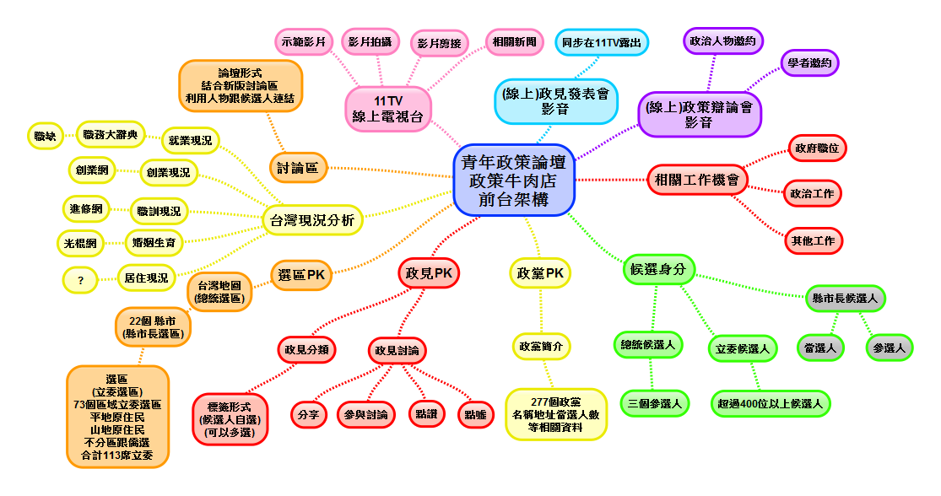
內容(系統範疇/前台架構)

Slide 8
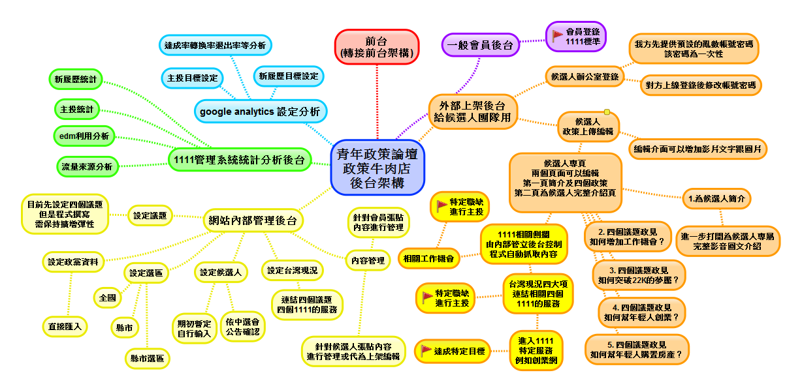
內容(系統範疇/後台架構)

Slide 9
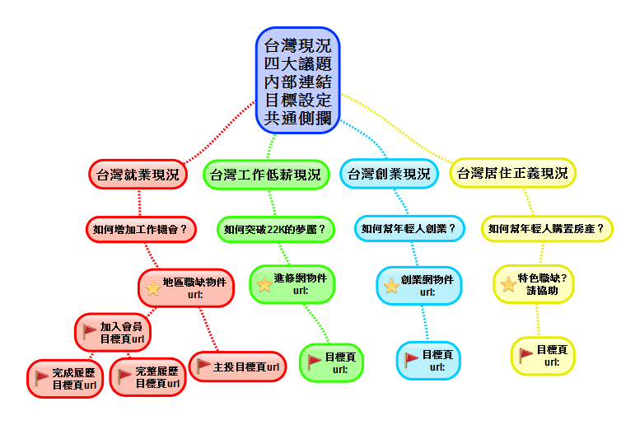

Slide 10
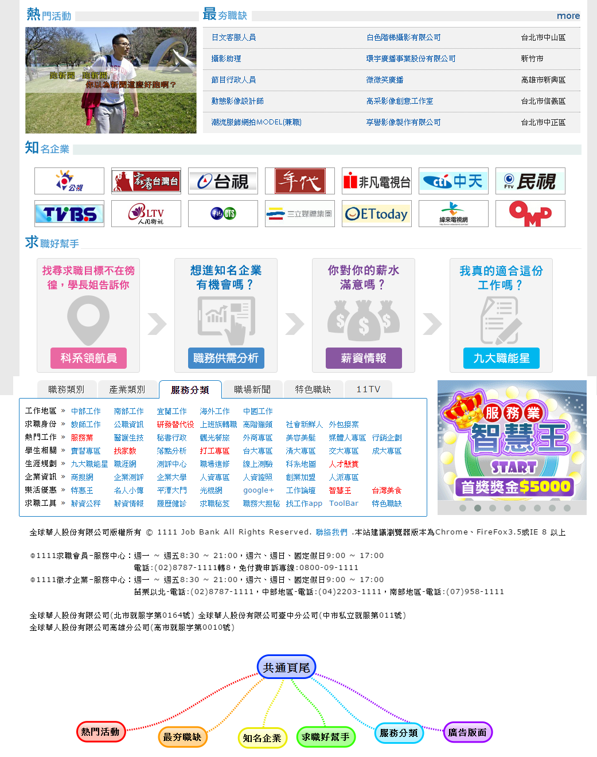

Slide 11
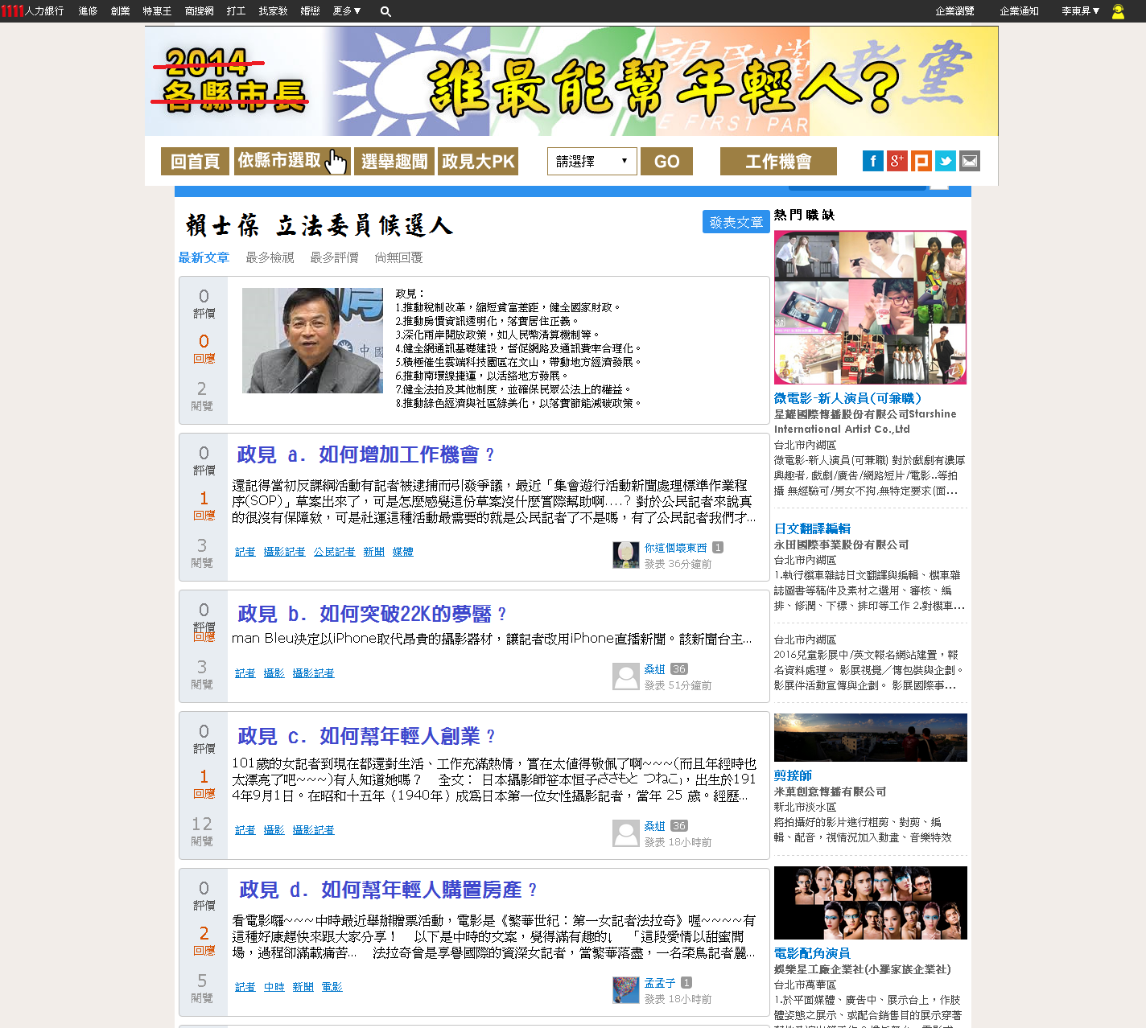

Slide 12
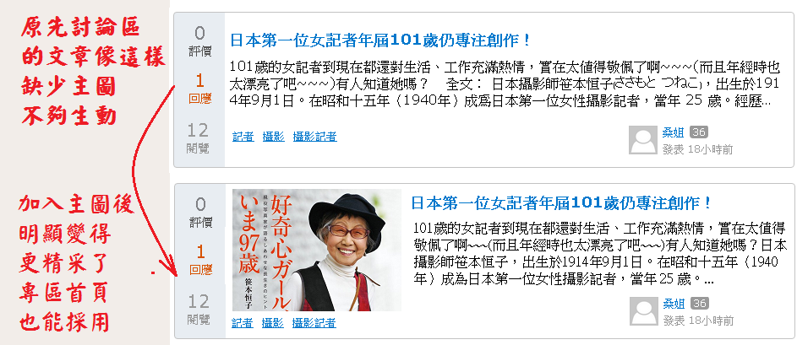
改用討論區/討論區文章加入主圖

Slide 13
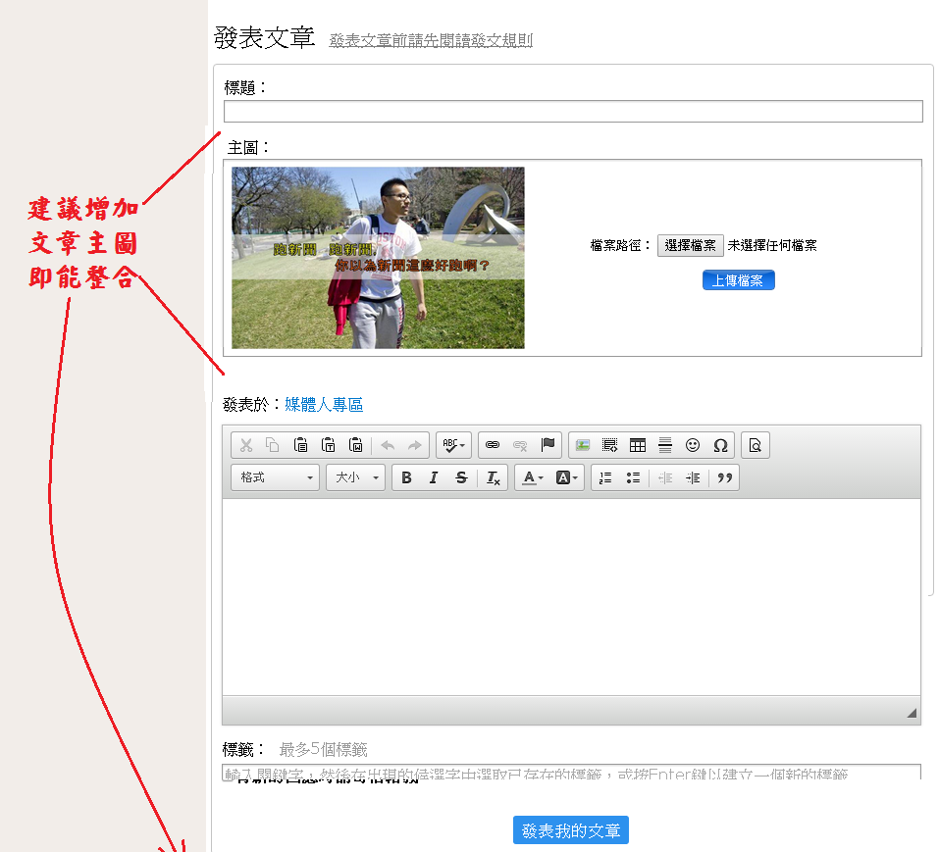

Slide 14
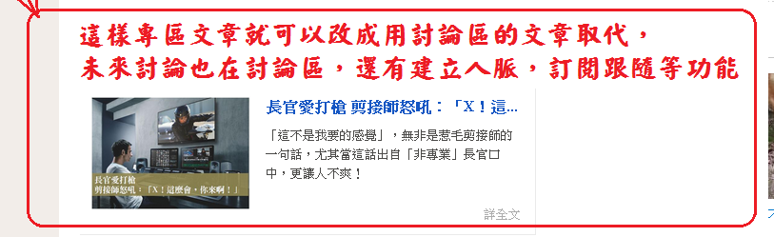

Slide 15
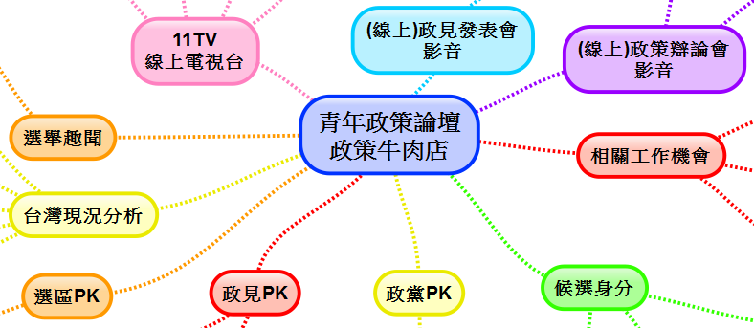
網站架構(十大分類)

Slide 16
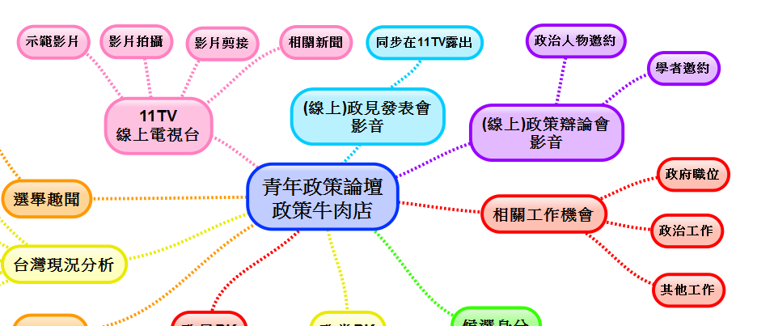
11TV, 政見發表會,政策辯論會

Slide 17
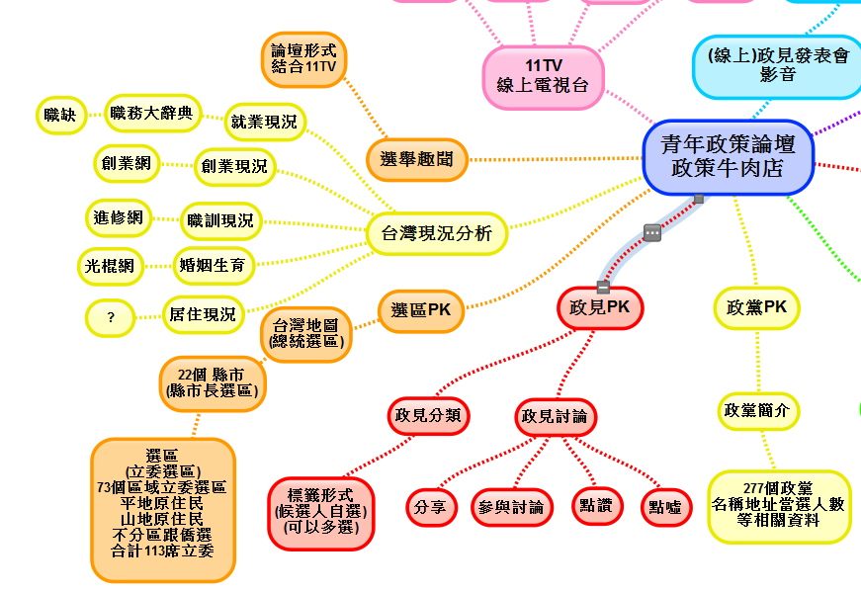
現況分析,選區PK,政見PK,政黨PK,政見討論

Slide 18
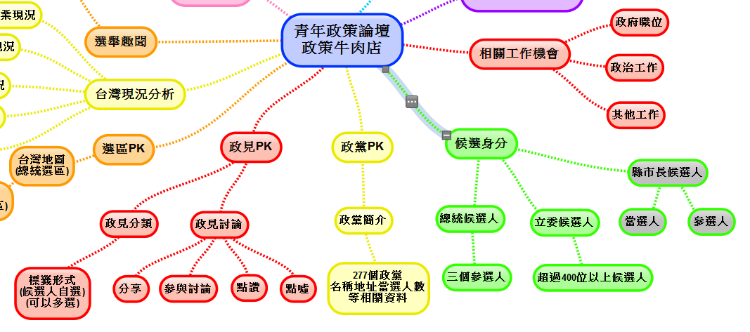
超過400位總統，立委候選人

Slide 19
議題分類(草案)
a. 如何增加工作機會？
b. 如何突破22K的夢靨？
c. 如何幫年輕人創業？
d. 如何幫年輕人購置房產？

Slide 20
1. 專案團隊
1. 李東昇 負責專案及網站規畫執行
2. 何總及11TV部分 負責影片拍攝剪接
3. 李副總及公共事務部負責一般的政治人物聯繫，協助取得政見圖文及影片
4. 陳整合長及創意企業大學負責特定政治人物及線上政策論聯繫主持
5. SEO小組負責關鍵字及SEO開發準則
6. 企劃部負責前端( 即FRONT END 含UX)
7. 工程部負責系統開發(含 BACK END ,資料庫 跟 插入討論區 及 RWD等 )
8. 專區經營 專人? 總編輯 ?

Slide 21
2. 專案時程
規劃階段 10/1~10/10
設計階段 10/3~10/20
程式開發 10/10~10/30(用縣市長改)
內部測試 10/25~10/30(平行驗測)
外部測試 10/30~11/10(尋找政治人物)
示範影片拍攝剪接 10/10~10/30
正式上線 11/11日(上線，搭配周年慶)
開始收集政見相關資料含影片
發表會 11/27日(登記完畢)
全力行銷到 2016/1/16，其後續運作

Slide 22
3. 專案開發
1. 請用原有縣市長選舉平台進行修改，增加總統，立委候選人(包含舊的縣市長不移除)
2. 增加議題數量 從4個增加到16個?
3. 增加留言，點讚，點噓功能
4. 加入 RWD （桌機，手機，平板都能使用）
5. 加入 SEO 及 LOCAL SEO (因為有地區)
6. 現場直播政策辯論

Slide 23
4. 注意事項
必須盡快找到候選人資料(政見)必須登記在競選公報，所以一定有資料，可是大部分會請我們代為上架
很難由11TV部分大量拍攝，必須有對策(包含收費)
重點是 SEO ! 所以關鍵字(地區跟候選人姓名跟熱門議題)非常重要
互動性跟引發討論的功力，是關鍵(如何炒熱討論熱度，由東昇負責)

Slide 24
預期效益
1. 創造1111的企業形象，承擔企業社會責任
2. 行銷1111的網站技術跟行銷專業
3. 藉機取得SEO的優勢(尤其是地區SEO)
4. 跟所有總統跟立委候選人建立良好關係
5. 讓公共政策被充分接露跟討論
6. 讓選舉回歸政策討論，不流於口水
7. 真正選賢與能，讓真正好的人當選
8. 因此台灣能更好，企業跟人民都受惠！

